Slide 1
Como Alimento
A Mi Mascota

Slide 2
Tabla De Alimentación para Perros
Tamaño | Peso | Medida
Muy pequeño | 1.5 – 5.5 Kg | ¾ - 1
Pequeño | 6 – 11.5 Kg | ½ - 2
Mediano | 16.5 – 30 Kg | 2 – 5
Grande | 38.5 y más Kg | 5 – 8
Extra Grande | 45 y más kKg | 8, por cada 4 Kg + ½

Slide 3
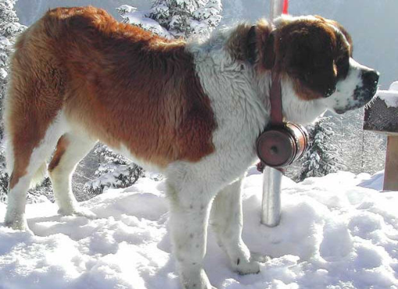
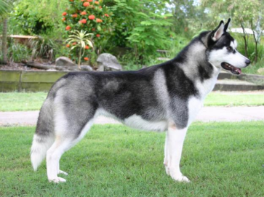
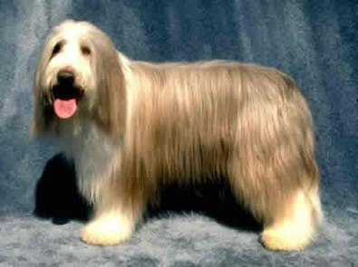
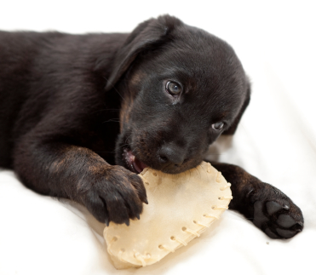
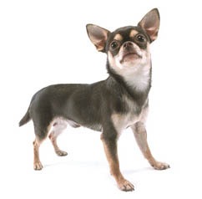
Muy Grande
Grande
Mediano
Pequeño
Muy Pequeño

